Slide 1

CONFIGURAR PINES- PUERTOS

Slide 2
OBJETIVOS
DIFERENCIA ENTRE PUERTOS
CUAL PIN SE ESCOGE

Slide 3
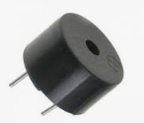
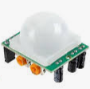
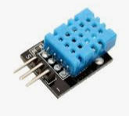
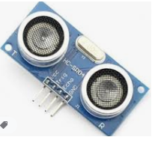
MAS USADOS
Temperatura
PIR, movimiento
Ultrasonido
Buzzer
Humedad

Slide 4
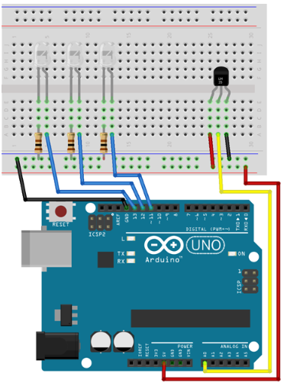
Buena practica usar colores para cables
Rojo + Vcc 5V/3V
Negro - GRD
Amarillo S Señal
A0 .. Valor análogo
D0 .. Valor digital V/F

Slide 5
3 PINES:
Rojo + Vcc 5V/3V
Negro - GRD
Amarillo S Señal
4 PINES:
Rojo + Vcc 5V/3V
Negro - GRD
A0 .. Valor análogo
D0 .. Valor digital V/F

Slide 6
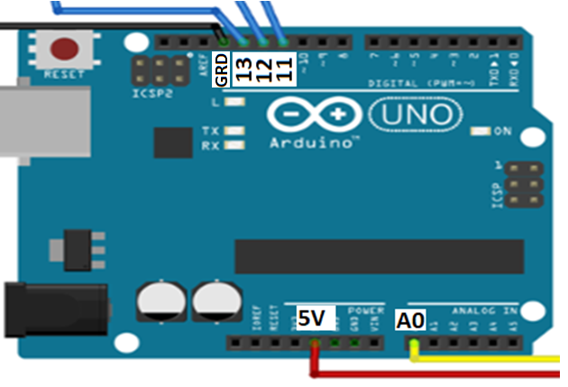
ARDUINO UNO

Slide 7
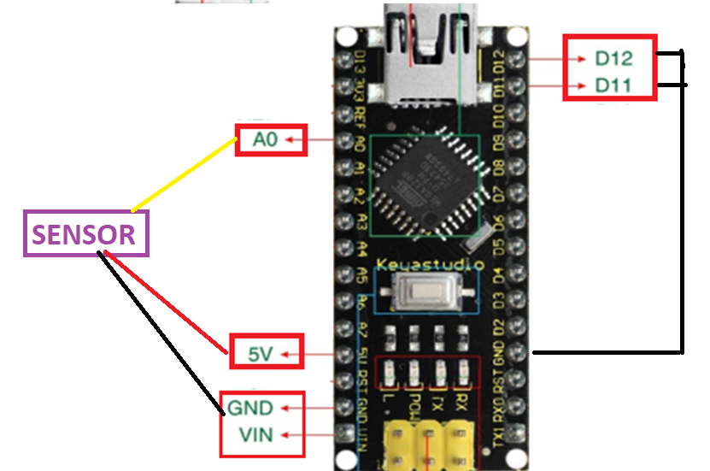
ARDUINO NANO

Slide 8
const int Sen1 = A0;
const int LED = A3;
void setup() {
Serial.begin(9600);
pinMode(Sen1, INPUT);
pinMode(LED,OUTPUT);
}
void loop() {
int val1= analogRead(Sen1);
Serial.println(String(val1));
int val2 =
map(val1, 600,1024, 0,25);
analogWrite(LED, val2 );
delay(2000);
}

Slide 9
const int LED1 = 3; // D3
const int LED2 = 4; // D4
const int SH = A0;
void setup() {
pinMode(LED1, OUTPUT);
pinMode(LED2, OUTPUT);
pinMode(SH, INPUT);
Serial.begin(9600);
}

Slide 10
void loop() { int valor = digitalRead(SH);
Serial.println(String(valor) );
FOCO(valor); delay(2000);
}

Slide 11
void FOCO(int valor)
{ if (valor> 150) { digitalWrite(LED1, LOW); digitalWrite(LED2, HIGH);
} else { digitalWrite(LED1, HIGH); digitalWrite(LED2, LOW);
}
}

Slide 12
// 0 - LOW - False
// 1 - HIGH – True void FOCO(int valor)
{ bool encender = false; if (valor > 150) encender = true; digitalWrite(LED1, encender); digitalWrite(LED2, !encender);
}

Slide 13
// 0 - LOW - False
// 1 - HIGH – True void FOCO(int valor)
{ int encender = 0; // low, false if (valor > 150) encender = 1; digitalWrite(LED1, encender); digitalWrite(LED2, !encender);
}

Slide 14
// 0 - LOW - False
// 1 - HIGH – True void FOCO(int valor)
{ int val2 = (valor>150 ? 0 : 1 ); digitalWrite(LED1, val2); digitalWrite(LED2, !val2);
}

